Slide 1
Abordando la necesidad mundial de servicios de aborto en etapas más avanzadas del embarazo durante COVID-19
Notes:
Webinario
Conversaciones críticas sobre el aborto
Ipas
HOY

Slide 2
Agenda
Introducción | NATHALIE KAPP Directora Médica, Ipas
Abortos en el segundo trimestre y COVID-19 | REBECCA GOMPERTS Fundadora y Directora, Women on Web y Women on Waves
Prestación de servicios de aborto con medicamentos más allá de 12 semanas vía telemedicina | NATHALIE KAPP Directora Médica, Ipas
Servicios ambulatorios de aborto a las 13 semanas o más de gestación | KARTHIK SRINIVASAN Principal Asesor Médico, Federación Internacional de Planificación de la Familia
Aborto a las 13 semanas o más de gestación: ampliando el acceso mediante un continuum de intervenciones | ALISON EDELMAN Profesora de Gineco-Obstetricia, Oregon Health & Science University; Consultora Clínica, Ipas
Sesión de P y R moderada por | RASHA DABASH Directora de Excelencia Técnica, Ipas

Slide 3
Abortos en etapas más avanzadas del embarazo: la minoría de los casos
Notes:
¿Por qué es importante? (declaración sobre el impacto en la salud)
Mundialmente y antes de la actual crisis de salud, los abortos en el segundo trimestre eran la minoría de los procedimientos de aborto pero causan la mayoría de los casos de morbimortalidad relacionada con el aborto, en particular en entornos inseguros. La prestación de servicios de aborto en el segundo trimestre seguros y de alta calidad conlleva problemas especiales más allá de aquellos relacionados con el aborto en el primer trimestre y puede variar según la localidad. A medida que el acceso a los servicios de aborto es cada vez más restringido, los servicios de aborto en el segundo trimestre son cada vez más prevalentes – tenemos experiencia de primera mano en Bangladesh durante la crisis de los rohingya. Retraso en el diagnóstico, retraso en la atención, falta de conocimiento sobre la seguridad del aborto en el primer trimestre.
EE. UU.: Pazol, Creanga, Burley y Jamieson. Abortion Surveillance-United States, 2011. MMWR 2014;63(2211):1-41.
Camboya: Fetters, Vonthanak, Picardo, Rathavy. Abortion-related complications in Cambodia. BJOG 2008;115:957-68
Etiopía: Gebreselassie et al. Caring for women with abortion complications in Ethiopia: national estimates and future implications. IPSRH 2010;36(1):6-17
Kenia: Republic of Kenya, Ministry of Health. Incidence and Complications of Unsafe Abortion in Kenya: Key Findings of a National Study. http://www.guttmacher.org/pubs/abortion-in-Kenya.pdf. Published August 2013. Accessed October 1, 2014.

Slide 4

Who are the women that need an abortion after 12 weeks?
Notes:
¿Quiénes son estas mujeres?
Datos de EE. UU. realmente reflejados cuando los datos mundiales son revisados – solo que los datos de EE. UU. ofrecen información más a fondo.
Son más jóvenes que las mujeres que tienen abortos antes de las 12 semanas de gestación.
Son más propensas a estar desempleadas.
Sin embargo, por lo menos el 80% de las mujeres que buscan un aborto después de 12 semanas de gestación podrían describirse por, como mínimo, una de cinco características:
Mujeres que están criando a sus hijos solas (47%)
Mujeres con una historia de consumo de sustancias, alcoholismo y/o depresión (30%)
3. Mujeres que tuvieron un conflicto o sufrieron violencia reciente con su pareja (24%)
4. Mujerea que tuvieron dificultad decidiendo qué hacer con el embarazo, seguida de dificultad accediendo a los servicios (22%)
5. Mujeres menores de 20 años que nunca antes habían dado a luz (12%)
Fuente: Foster DG y Kimport K. Who seeks abortions at or after 20 weeks?, Perspectives on Sexual and Reproductive Health 2013;45(4):210–218.
Ficha informativa de ANSIRH consultada 13/2/17
Datos mundiales adicionales:
Problemas de salud significativos
Transporte/logística
Falla anticonceptiva
Retraso en reconocer el embarazo
Creencias culturales de que la interrupción del embarazo es más segura en el segundo trimestre que en el primer trimestre (Kenia)
1 Pazol, K., Creanga, A. A., Burley, K. D. y Jamieson, D. J. (2014). Abortion
surveillance - United States, 2011. MMWR Surveill Summ, 63(11), 1-41.
2 Foster, D. G. y Kimport, K. (2013). Who seeks abortions at or after 20 weeks?
Perspect Sex Reprod Health, 45(4), 210-218. doi: 10.1363/4521013
3 Lim, L., Wong, H., Yong, E. y Singh, K. (2012). Profiles of women presenting
for abortions in Singapore: focus on teenage abortions and late abortions.
European Journal of Obstetrics & Gynecology and Reproductive Biology, 160(2),
219-222.
4 Sowmini, C. V. (2013). Delay in termination of pregnancy among unmarried
adolescents and young women attending a tertiary hospital abortion clinic in
Trivandrum, Kerala, India. Reprod Health Matters, 21(41), 243-250. doi: 10.1016/
s0968-8080(13)41700-7
5 Purcell, C., Cameron, S., Caird, L., Flett, G., Laird, G., Melville, C. y McDaid, L.
M. (2014). Access to and experience of later abortion: accounts from women in
Scotland. Perspect Sex Reprod Health, 46(2), 101-108
6 Kiley, J. W., Yee, L. M., Niemi, C. M., Feinglass, J. M. y Simon, M. A. (2010).
Delays in request for pregnancy termination: comparison of patients in the first
and second trimesters. Contraception, 81(5), 446-451.
7 Lyus, R., Robson, S., Parsons, J., Fisher, J. y Cameron, M. (2013). Second
trimester abortion for fetal abnormality. Bmj, 3(347).
8 ACOG Practice Bulletin No. 135: Second-trimester abortion. (2013). Obstet
Gynecol, 121(6), 1394-1406.
9 Colarossi, L. y Dean, G. (2014). Partner violence and abortion characteristics.
Women’s Health, 54(3), 177-193.
10 Marlow, H. M., Wamugi, S., Yegon, E., Fetters, T., Wanaswa, L. y Msipa-
Ndebele, S. (2014). Women’s perceptions about abortion in their communities:
perspectives from western Kenya. Reprod Health Matters, 22(43), 149-158.

Slide 5
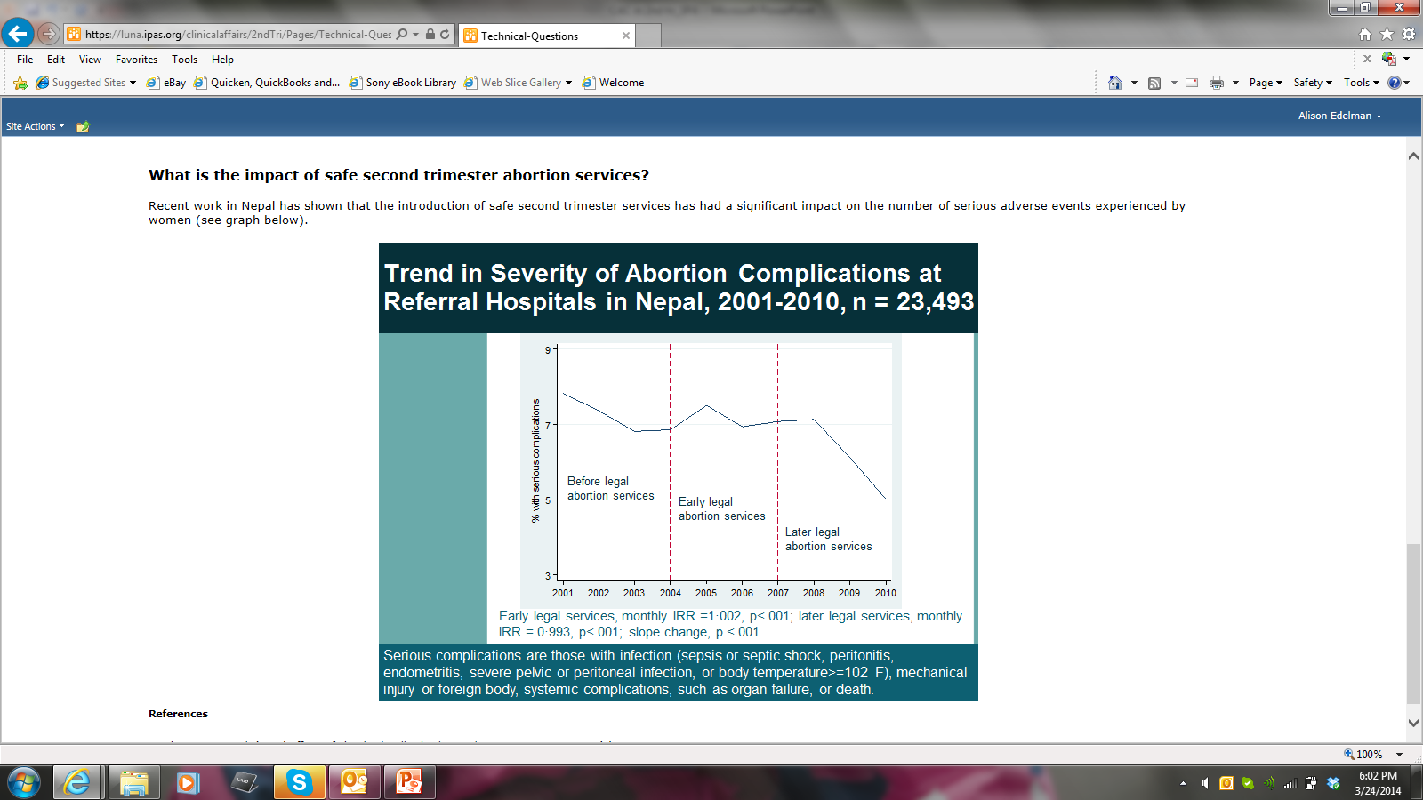
El acceso al aborto en etapas más avanzadas del embarazo disminuye las complicaciones graves
Henderson et al, 2013
Notes:
Gráfico
% con complicaciones graves
Antes de los servicios de aborto legal Servicios de aborto legal en las etapas iniciales del embarazo Servicios de aborto legal en etapas más avanzadas del embarazo
Sabemos que al ampliar el acceso a los servicios, mejoran los resultados. Investigaciones independientes realizadas durante la introducción de servicios de aborto seguros y de alta calidad de aborto en el primer trimestre y luego de aborto en el segundo trimestre en Nepal demostraron que estos programas logran una reducción significativa de las tasas de morbilidad y mortalidad.
Este gráfico demuestra la gravedad de las complicaciones del aborto en hospitales de referencia en Nepal. El eje Y es el % de complicaciones graves; el eje x es el tiempo en años.

Slide 6
Abortos en el segundo trimestre y
COVID-19
Rebecca Gomperts, MD, MPP, PhD gomperts@womenonweb.org
Notes:
Quiero agradecer a las personas que organizaron este webinario: Jungwon Yoon, Centro por la Salud y el Cambio Social, Foro de Derechos Sexuales y Reproductivos
Es un gran honor para mí que me hayan concedido la oportunidad de dirigirme a la Asamblea Nacional Coreana.

Slide 7
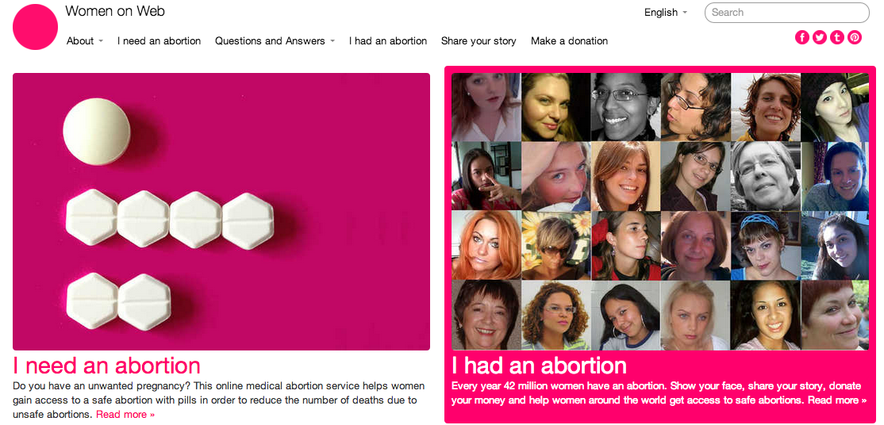
Women on Web, lanzamiento del servicio de aborto vía telemedicina, 2005in 2006
Notes:
Women on Web
Acerca de Necesito un aborto Preguntas y respuestas Tuve un aborto Comparta su historia Haga una donación
Necesito un aborto
¿Tiene un embarazo no deseado? Este servicio de aborto con medicamentos en línea ayuda a las mujeres a adquirir acceso a un aborto seguro con pastillas, con el fin de disminuir el número de muertes atribuibles al aborto inseguro. Lea más
Tuve un aborto
Cada año 42 millones de mujeres tienen un aborto. Muestre su rostro, comparta su historia, done su dinero y ayude a las mujeres en todo el mundo a obtener acceso a servicios de aborto seguro. Lea más

Slide 8
Impacto de Women on Web durante 15 años:
El Servicio de Asistencia ha contestado más de un millón de solicitudes de ayuda por correo electrónico de mujeres de todas partes del mundo, en 20 idiomas.
Más de 100,000 mujeres han recibido servicios seguros de aborto con medicamentos vía telemedicina.
Muchas mujeres más han recibido información sobre los servicios disponibles a nivel local y opciones de asistencia.
Las publicaciones científicas sobre el servicio son citadas con frecuencia en otras publicaciones científicas y directrices influenciadas.
Inspiró otros servicios de aborto en línea, ya que esto ahora es un servicio de aborto alternativo aceptado
Notes:
.
8

Slide 9
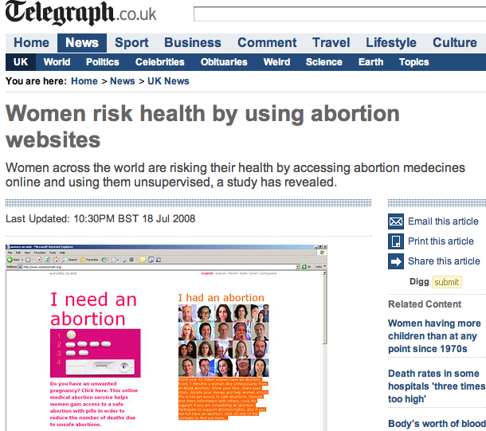

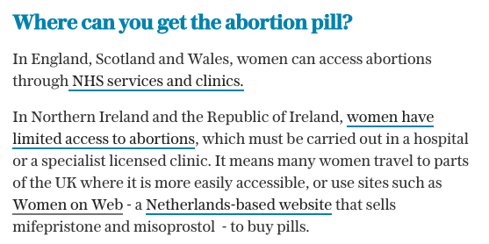
MediCobertura en 2008 Cobertura mediática en 2017
Notes:
Telegraph.co.uk
Las mujeres ponen en riesgo su salud utilizando sitios web sobre el aborto
A nivel mundial, las mujeres están poniendo en riesgo su salud al acceder a medicamentos para el aborto en línea y utilizándolos sin supervisión, reveló un estudio.
Actualización más reciente: 10:30PM BST 18 jul de 2008
Necesito un aborto
¿Tiene un embarazo no deseado? Haga clic aquí. Este servicio de aborto con medicamentos en línea ayuda a las mujeres a adquirir acceso a un aborto seguro con pastillas, con el fin de disminuir el número de muertes atribuibles al aborto inseguro.
Tuve un aborto
The Telegraph
Estilo de vida/Mujeres/Salud
Aborto con pastillas: todo lo que necesita saber
¿Dónde puede conseguir la pastilla para inducir el aborto?
En Inglaterra, Escocia y Gales, las mujeres pueden acceder abortos por medio de servicios y clínicas del Sistema Nacional de Salud.
En Irlanda del Norte y en la República de Irlanda, las mujeres tienen acceso limitado a los servicios de aborto, que deben ser proporcionados en un hospital o en una clínica especializada con licencia. Esto significa que muchas mujeres viajan a partes del Reino Unido donde es más fácil obtener estos servicios, o utilizan sitios como Women on Web, un sitio web con sede en los Países Bajos que vende mifepristona y misoprostol, para comprar las pastillas.
En algunas reseñas de prensa, la tasa de mujeres que necesitaron más atención médica después del aborto con medicamentos ha sido interpretada incorrectamente. Esta reseña de prensa ha mostrado claramente que el aborto con medicamentos aún es considerado y promovido como un procedimiento complicado, con gran riesgo de complicaciones, y que requiere supervisión estricta por el/la médico/a.
9

Slide 10
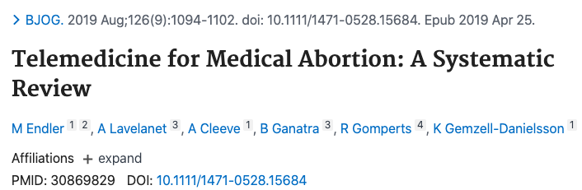
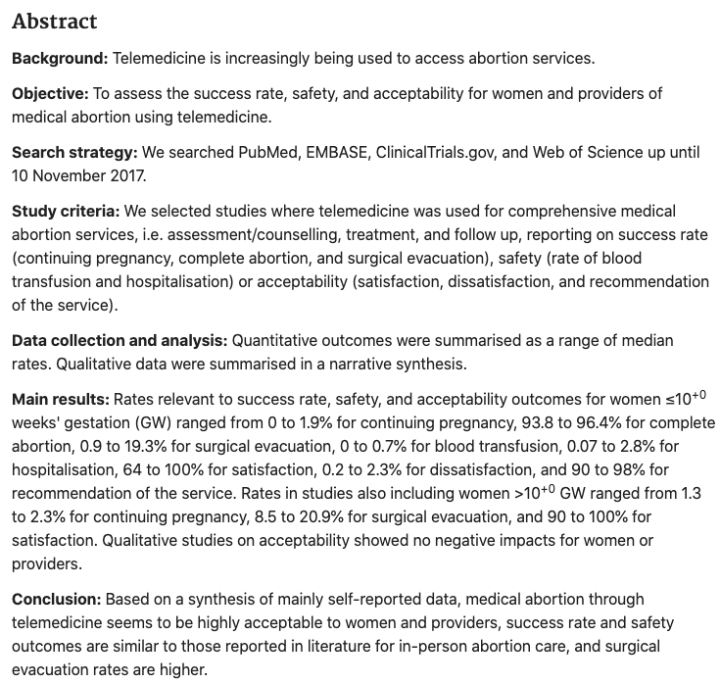
Telemedicina para el aborto con medicamentos: una revisión sistemática
M Endler, A Lavelanet, A Cleeve, B Ganatra, R Gomperts, K Gemzell-Danielsson
Afiliaciones + ampliar
PMID: 30869829 DOI 10.1111/1471-0528.15684
Resumen
Antecedentes: Cada vez más la telemedicina está siendo utilizada para acceder a los servicios de aborto.
Objetivo: Evaluar la tasa de eficacia, seguridad y aceptabilidad para las mujeres y prestadores de servicios de aborto con medicamentos que utilizan la telemedicina.
Estrategia de búsqueda: Realizamos una búsqueda en PubMed, EMBASE, ClinicalTrials.gov y Web of Science hasta el 10 de noviembre de 2017.
Criterios del estudio: Seleccionamos estudios donde se utilizó la telemedicina para servicios integrales de aborto con medicamentos, es decir evaluación/consejería, tratamiento y seguimiento; y rendimos informes sobre la tasa de eficacia (continuación del embarazo, aborto completo y evacuación quirúrgica), seguridad (tasa de transfusión de sanguínea y hospitalización) o aceptabilidad (satisfacción, insatisfacción y recomendación del servicio).
Recolección y análisis de datos: Los resultados cuantitativos fueron resumidos como una variedad de tasas medias. Los datos cualitativos fueron resumidos en una síntesis narrativa.
Principales resultados: Las tasas pertinentes a la tasa de eficacia, seguridad y resultados de aceptabilidad para las mujeres ≤10+ semanas de gestación (SG) variaron del 0% al 1.9% para continuación del embarazo, del 93.8% al 96.4% para aborto completo, del 0.9% al 19.3% para evacuación quirúrgica, del 0% al 0.7% para transfusión sanguínea, del 0.07% al 2.8% para hospitalización, del 64% al 100% para satisfacción, del 0.2% al 2.3% para insatisfacción, y del 90% al 98% para recomendación del servicio. Las tasas en estudios que también incluyeron a mujeres > 10+ SG variaron del 1.3% al 2.3% para continuación del embarazo, del 8.5% al 20.9% para evacuación quirúrgica y del 90% al 100% para satisfacción. Los estudios cualitativos sobre la aceptabilidad no mostraron ningún impacto negativo para las mujeres o los prestadores de servicios.
Conclusión: Según una síntesis de datos principalmente autoinformados, el aborto con medicamentos vía telemedicina parece ser muy aceptable para las mujeres y los prestadores de servicios, la tasa de eficacia y los resultados de seguridad son similares a aquellos informados en la literatura para servicios de aborto presenciales, y las tasas de evacuación quirúrgica son más elevadas.
Notes:
BJOG. 2019 Ago; 126(9):1094-1102 doi: 10.1111/1471-0528.15684. Epub 2019 Abr 25.
Telemedicina para el aborto con medicamentos: una revisión sistemática
M Endler, A Lavelanet, A Cleeve, B Ganatra, R Gomperts, K Gemzell-Danielsson
Afiliaciones + ampliar
PMID: 30869829 DOI 10.1111/1471-0528.15684
Resumen
Antecedentes: Cada vez más la telemedicina está siendo utilizada para acceder a los servicios de aborto.
Objetivo: Evaluar la tasa de eficacia, seguridad y aceptabilidad para las mujeres y prestadores de servicios de aborto con medicamentos que utilizan la telemedicina.
Estrategia de búsqueda: Realizamos una búsqueda en PubMed, EMBASE, ClinicalTrials.gov y Web of Science hasta el 10 de noviembre de 2017.
Criterios del estudio: Seleccionamos estudios donde se utilizó la telemedicina para servicios integrales de aborto con medicamentos, es decir evaluación/consejería, tratamiento y seguimiento; y rendimos informes sobre la tasa de eficacia (continuación del embarazo, aborto completo y evacuación quirúrgica), seguridad (tasa de transfusión de sanguínea y hospitalización) o aceptabilidad (satisfacción, insatisfacción y recomendación del servicio).
Recolección y análisis de datos: Los resultados cuantitativos fueron resumidos como una variedad de tasas medias. Los datos cualitativos fueron resumidos en una síntesis narrativa.
Principales resultados: Las tasas pertinentes a la tasa de eficacia, seguridad y resultados de aceptabilidad para las mujeres ≤10+ semanas de gestación (SG) variaron del 0% al 1.9% para continuación del embarazo, del 93.8% al 96.4% para aborto completo, del 0.9% al 19.3% para evacuación quirúrgica, del 0% al 0.7% para transfusión sanguínea, del 0.07% al 2.8% para hospitalización, del 64% al 100% para satisfacción, del 0.2% al 2.3% para insatisfacción, y del 90% al 98% para recomendación del servicio. Las tasas en estudios que también incluyeron a mujeres > 10+ SG variaron del 1.3% al 2.3% para continuación del embarazo, del 8.5% al 20.9% para evacuación quirúrgica y del 90% al 100% para satisfacción. Los estudios cualitativos sobre la aceptabilidad no mostraron ningún impacto negativo para las mujeres o los prestadores de servicios.
Conclusión: Según una síntesis de datos principalmente autoinformados, el aborto con medicamentos vía telemedicina parece ser muy aceptable para las mujeres y los prestadores de servicios, la tasa de eficacia y los resultados de seguridad son similares a aquellos informados en la literatura para servicios de aborto presenciales, y las tasas de evacuación quirúrgica son más elevadas.

Slide 11
Aceptable y privado:
Los diferentes estudios encontraron aceptabilidad del 97.7% al 100%
“No me quedó ninguna duda de que había tenido un aborto completo y estaba muy agradecida por haber tenido ese momento en la privacidad de mi propio baño, y no en una clínica extraña con extraños a mi alrededor. Fue un gran alivio tener control total de todo el procedimiento y creo firmemente que por eso esta triste experiencia fue mucho más soportable”.
“No fue tan difícil como pensé que sería...en realidad”.
“Es agobiante encontrarse en esta situación; Aid Access hizo [el procedimiento] lo más cómodo que pudo haber sido en mi hogar, sin ser juzgada y sin estar rodeada por personas protestando. Esta organización es una bendición cuando las mujeres se sienten perdidas y necesitan ayuda, y el servicio cuesta mucho menos que en una clínica.
Notes:
.
11

Slide 12

.
Septiembre 2017
Barreras para acceder a los servicios de aborto y perspectivas sobre el uso domiciliario de mifepristona y misoprostol en Gran Bretaña
El estudio examinó los datos demográficos y las circunstancias de todas las mujeres que solicitaron servicios de aborto con medicamentos en las etapas iniciales del embarazo, por medio de Women on Web, durante un período de 4 meses, y analizó una muestra de sus mensajes electrónicos anónimos para explorar sus razones para buscar ayuda.
Durante ese tiempo, 180 mujeres informaron 209 razones para buscar servicios de aborto fuera del sistema de salud formal. Casi la mitad de las razones, el 49%, fueron barreras al acceso; el 30% fueron preocupaciones por la privacidad, tales como la falta de confidencialidad de los servicios, el estigma percibido o vivido, y la preferencia por la privacidad y comodidad de utilizar las pastillas en la casa. El 18% fue controlar las circunstancias, tales como violencia de pareja y control de la pareja o la familia.
Notes:
Barreras para acceder a los servicios de aborto y perspectivas sobre el uso domiciliario de mifepristona y misoprostol en Gran Bretaña

Slide 13
Países Bajos: Durante un período de 9 meses, 172 mujeres que vivían el los Países Bajos realizaron una consulta en línea.
Las consultas se hicieron en neerlandés (16%), inglés (37%), polaco (35%) y otros idiomas (12%).
Los datos mostraron que 10 mujeres (17%) vivían a más de una hora de distancia del hospital o clínica de aborto; 38 (22%) mujeres eran indocumentadas, no tenían seguro médico o tenían seguro médico del extranjero y no podían pagar por un aborto.
7 mujeres estaban embarazadas como resultado de una violación (4%).
Los principales obstáculos para acceder a los servicios de aborto mencionados fueron: tener que ocultarle el aborto a la pareja o familia (33%), muy costoso (22%), estigma (11%), protestas en las clínicas de aborto (11%), no poder coordinar el cuidado de los niños (10%), distancia a la clínica (9%) y violencia doméstica (5%).
Además, más del 40% de las mujeres hicieron hincapié en la importancia de la privacidad en su deseo de tener el aborto en su casa.

Slide 14
Algunos mensajes electrónicos como ejemplo:
El costo total de un aborto es 665 euros. Soy estudiante y no trabajo; por ello, me resulta muy difícil financiar este aborto por mi cuenta, ya que necesitaría meses de ahorros. Simplemente necesito ayuda. Esto es muy difícil para mí y he tenido que enfrentar esta situación sin que mi familia se entere. Me siento perdida y sola; solo quiero recuperar mi vida. ... En realidad no estoy preparada para tener un hijo. Solo tengo 19 años y aún soy una niña. … He tenido que ocultarle esto a toda mi familia porque no es aceptado para nada. No solo se opondrían, sino que también me obligarían a quedarme con un niño que no estoy preparada a tener como consecuencia de un condón roto.
Tengo una familia y nadie a mi alrededor tiene conocimiento de esta situación. No tengo a alguien que me cuide a mis hijos y no puedo dejarlos solos. La clínica queda a mucho más de dos horas de mi casa por transporte público. Con el tratamiento incluido, no puedo ausentarme de mi casa por tanto tiempo.
Me resulta imposible ir a una clínica debido a posibles represalias cuando mi amiga se entere. No puedo simplemente ‘desaparecer’ durante una o dos horas. ¿Me podría ayudar? Estoy muy desesperada y asustada.

Slide 15
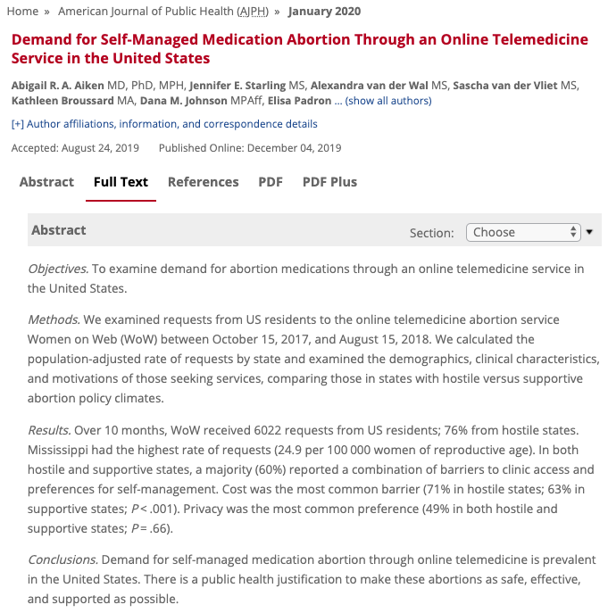
Demanda de aborto con medicamentos autogestionado por medio de un servicio de telemedicina en línea en Estados Unidos
Abigail R.A. Aiken MD, PhD, MSP, Jennifer E. Starling MS, Alexandra van der Wal MS, Sascha van der Vliet MS, Kathleen Broussard MA, Dana M. Johnson MPAff, Elisa Padron… (mostrar todos los autores)
Resumen
Objetivos: Examinar la demanda de medicamentos para inducir el aborto por medio de un servicio de telemedicina en línea en Estados Unidos.
Métodos. Examinamos solicitudes de residentes de Estados Unidos a Women on Web (WoW), servicio en línea de aborto vía telemedicina, entre el 15 de octubre de 2017 y el 15 de agosto de 2018. Calculamos la tasa ajustada por la población de solicitudes por estado y examinamos los datos demográficos, las características clínicas y los motivos de las personas que buscaban los servicios, y comparamos a las personas en estados con climas hostiles con las que viven en entornos donde existen políticas que apoyan el derecho al aborto.
Resultados: Durante 10 meses, WoW recibió 6022 solicitudes de residentes de EE. UU.; el 76% de estados hostiles. Mississippi tuvo la mayor tasa de solicitudes (24.9 por cada 100,000 mujeres en edad reproductiva). Tanto en los estados hostiles como en los que apoyan el derecho al aborto, la mayoría (60%) mencionó una combinación de barreras para acceder a la clínica y preferencias por la autogestión. El costo fue la barrera más común (71% en estados hostiles; 63% en estados que apoyan el derecho al aborto; p<.001). La privacidad fue la preferencia más común (49% tanto en los estados hostiles como en los que apoyan el derecho al aborto; p=.66).
Conclusiones. La demanda de aborto con medicamentos autogestionado por medio de telemedicina en línea es prevalente en Estados Unidos. Existe la justificación pública de velar por que estos abortos sean tan seguros, eficaces y apoyados como sea posible.
Notes:
Página principal American Journal of Public Health (AJPH) Enero de 2020
Demanda de aborto con medicamentos autogestionado por medio de un servicio de telemedicina en línea en Estados Unidos
Abigail R.A. Aiken MD, PhD, MSP, Jennifer E. Starling MS, Alexandra van der Wal MS, Sascha van der Vliet MS, Kathleen Broussard MA, Dana M. Johnson MPAff, Elisa Padron… (mostrar todos los autores)
[+] Afiliaciones, datos y detalles de correspondencia de los autores
Acceptado: 24 de agosto de 2019 Publicado en línea: 4 de diciembre de 2019
Resumen Texto completo Referencias PDF PDF Más
Resumen Sección Elegir
Objetivos: Examinar la demanda de medicamentos para inducir el aborto por medio de un servicio de telemedicina en línea en Estados Unidos.
Métodos. Examinamos solicitudes de residentes de Estados Unidos a Women on Web (WoW), servicio en línea de aborto vía telemedicina, entre el 15 de octubre de 2017 y el 15 de agosto de 2018. Calculamos la tasa ajustada por la población de solicitudes por estado y examinamos los datos demográficos, las características clínicas y los motivos de las personas que buscaban los servicios, y comparamos a las personas en estados con climas hostiles con las que viven en entornos donde existen políticas que apoyan el derecho al aborto.
Resultados: Durante 10 meses, WoW recibió 6022 solicitudes de residentes de EE. UU.; el 76% de estados hostiles. Mississippi tuvo la mayor tasa de solicitudes (24.9 por cada 100,000 mujeres en edad reproductiva). Tanto en los estados hostiles como en los que apoyan el derecho al aborto, la mayoría (60%) mencionó una combinación de barreras para acceder a la clínica y preferencias por la autogestión. El costo fue la barrera más común (71% en estados hostiles; 63% en estados que apoyan el derecho al aborto; p<.001). La privacidad fue la preferencia más común (49% tanto en los estados hostiles como en los que apoyan el derecho al aborto; p=.66).
Conclusiones. La demanda de aborto con medicamentos autogestionado por medio de telemedicina en línea es prevalente en Estados Unidos. Existe la justificación pública de velar por que estos abortos sean tan seguros, eficaces y apoyados como sea posible.

Slide 16
Restricciones al acceso al aborto que causan retrasos aumentan a causa de las medidas para limitar la transmisión de COVID-19:
  Financieras (los servicios de aborto no son gratuitos para todas las personas), ya que muchas mujeres o parejas perdieron su trabajo
  Logísticas (los servicios de aborto están concentrados en zonas o clínicas urbanas) debido a las restricciones para viajar
  Procesales (abortos quirúrgicos solamente), por falta de capacidad y salas de operaciones debido a que los sistemas de salud están sobrecargados
  Sociales: cuidado de niños (todas las escuelas y guarderías de niños están cerradas y no es posible encontrar niñeras)
  Las mujeres tienen a un miembro de su familia con síntomas de COVID
  Violencia doméstica (las mujeres se quedan en su casa todo el tiempo con su pareja)
  Telemedicina: debido al cierre de muchos aeropuertos y países, el correo es retrasado y las mujeres podrían iniciar su segundo trimestre antes de obtener los medicamentos
Notes:
Update solidarity network brazil did not work

Slide 17
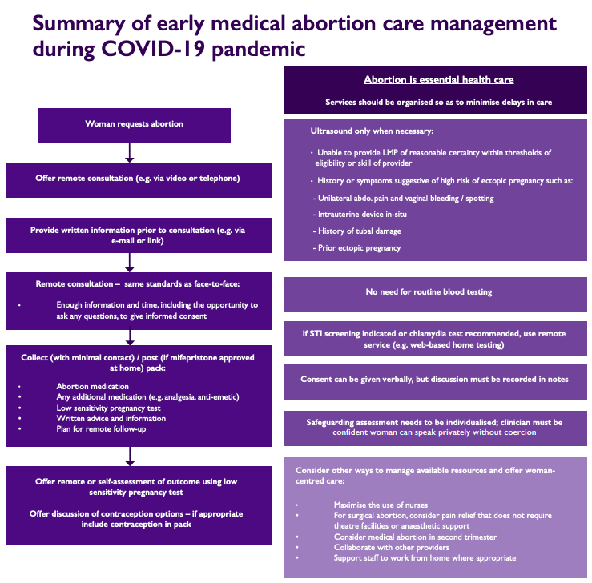
Notes:
Resumen de la gestión de servicios de aborto con medicamentos en las etapas iniciales del embarazo durante la pandemia de COVID-19
[primera columna]
La mujer solicita un aborto
Ofrecer consulta a distancia (ej., por video o por teléfono)
Proporcionar información escrita antes de la consulta (ej., por correo electrónico o por enlace)
Consulta a distancia: mismas normas que para la consulta presencial
Suficiente información y tiempo, que incluye la oportunidad de hacer preguntas y dar el consentimiento informado
Recolectar (con contacto mínimo) / publicar (si se aprueba el uso domiciliario de mifepristona) paquete:
Medicamentos para el aborto
Medicamentos adicionales (ej., analgesia, antieméticos)
Prueba de embarazo de baja sensibilidad
Consejos e información por escrito
Plan de seguimiento a distancia
Ofrecer evaluación a distancia o autoevaluación de los resultados utilizando la prueba de embarazo de baja sensibilidad
Ofrecer discusión de las opciones anticonceptivas; si corresponde, incluir anticoncepción en el paquete
[segunda columna]
El aborto es un servicio de salud esencial
Los servicios deben organizarse de manera que minimicen los retrasos en la prestación de servicios
Realizar el ultrasonido solo cuando sea necesario:
Imposible proporcionar FUM con razonable certeza dentro de los umbrales de elegibilidad o aptitud del prestador de servicios
Antecedentes o síntomas que son indicio de alto riesgo de embarazo ectópico, por ejemplo:
Dolor abdominal unilateral y sangrado/machado vaginal
Dispositivo intrauterino in situ
Antecedentes de daño tubárico
Antecedentes de embarazo ectópico
No es necesario realizar análisis de sangre de rutina
Si se indica tamizaje de ITS o se recomienda la prueba de clamidia, utilizar servicio a distancia (ej., prueba domiciliaria por medio de la web)
El consentimiento puede darse verbalmente, pero la conversación debe documentarse bajo las notas
La evaluación de salvaguardia debe ser individualizada; el/la profesional clínico debe estar seguro/a de que la mujer puede hablar en privado sin coacción
Considerar otras maneras de manejar los recursos disponibles y ofrecer atención centrada en la mujer:
Maximizar el uso de enfermeras
En casos de aborto quirúrgico, considerar administrar medicamentos para aliviar el dolor que no requieran sala de operaciones o apoyo anestésico
Considerar aborto con medicamentos en el segundo trimestre
Colaborar con otros prestadores de servicios
Apoyar al personal para que trabaje desde su casa cuando corresponda

Slide 18
¿Y qué pasa con los abortos después de 10 semanas?

Slide 19
Seguridad y aceptabilidad del aborto con medicamentos vía telemedicina después de 9 semanas de gestación: estudio de cohorte poblacional, M Endler ¹, L Beets ², K Gemzell Danielsson ¹, R Gomperts ³
Objetivo: Evaluar la seguridad y aceptabilidad del aborto vía telemedicina a >9⁺⁰ semanas de gestación.
Lugar: Polonia.
Población: Seiscientas quince mujeres que solicitaron y tuvieron un aborto vía telemedicina entre el 1 de junio y el 31 de diciembre de 2016.
Métodos: Se calcularon los riesgos de resultados adversos como razones de momios ajustadas (RMa) con intervalos de confianza de 95% (IC de 95%) por regresión logística incondicional según la edad gestacional en el momento del aborto: ≤9 o >9 semanas de gestación.
Principales mediciones de resultados: Consultas clínicas autoinformadas por quejas relacionadas con el aborto dentro de 0 a 1 día después del tratamiento, sangrado abundante, dolor o sangrado más abundante que lo previsto, y baja satisfacción.
Resultados: Entre las mujeres en proceso de aborto a ≤9 o >9 semanas de gestación, 3.3% versus 11.7% de las mujeres acudieron al hospital con preocupaciones dentro de 0 a 1 día después de la interrupción del embazo (RMa 3.82, IC de 95% de 1.90 a 7.69). Entre las mujeres en proceso de aborto entre 11⁺¹ y 14⁺² semanas de gestación, la tasa fue de 22.5% (RMa 9.20, IC de 95% de 3.58 a 23.60). Entre las mujeres en proceso de aborto a ≤9 o >9 semanas de gestación, la tasa de sangrado abundante fue de 6.8% versus 10.1% (RMa 1.65, IC de 95% de 0.90 a 3.04), la tasa de baja satisfacción fue de 2.4% versus 1.6% (RMa 0.69, IC de 95% de 0.14 a 3.36), la tasa de sangrado más abundante que lo previsto fue de 45.6% versus 57.8% (RMa 1.26, IC de 95% de 0.78 a 2.02), y la tasa de dolor más intenso que lo previsto fue de 35.6% versus 38.8% (RMa 1.11, IC de 95% de 0.71 a 1.71).
Conclusiones: El aborto con medicamentos vía telemedicina a >9 semanas de gestación está asociado con mayor riesgo de consulta clínica el mismo día o el día después por preocupaciones relacionadas con el procedimiento, y esta riesgo aumenta con la edad gestacional. Las tasas autoinformadas de sangrado abundante, baja satisfacción, o expectativas insatisfechas del aborto con medicamentos no aumentan con la edad gestacional.

Slide 20
Prestación de servicios de aborto con medicamentos vía telemedicina más allá de 12 semanas de gestación
Nathalie Kapp,
Directora Médica, Ipas

Slide 21
Diseño: revisión retrospectiva de casos
Evaluación de los servicios de Women on Web
Período del 2016 al 2019
1.17% de todos los casos fueron de >12 semanas
Se extrajeron todos los casos de la base de datos en los que:
Edad gestacional en el momento de la ingesta de medicamentos de AM >12 semanas
Se confirmó la ingesta de medicamentos de AM
Se informó el resultado
Todos los datos fueron autoinformados
Solicitados en formularios por WoW
O proporcionados de manera espontanea a WoW

Slide 22
Resultados: datos demográficos
 | n | (%)
Región
África | 6 | (5)
Estados árabes | 7 | (3)
Asia y el Pacífico | 44 | (34)
Europa | 52 | (40)
Sudamérica | 25 | (19)
Edad
15 a 19 | 17 | (13)
20 a 24 | 44 | (36)
25 a 29 | 35 | (27)
30+ | 35 | (27)
Edad, media (sd) | 26 (sd=5.8)
Antecedentes de embarazo
Sí | 114 | (90)
No | 13 | (10)
Faltantes | 4
Edad gestacional
13 a 15 semanas | 102 | (78)
16+ semanas | 29 | (22)
Media (SD) en semanas | 14.8 | (2.74)
Población = 131 mujeres
  Tomaron pastillas de AM >12 semanas y proporcionaron datos sobre los resultados del aborto
90% recibió mifepristona + misoprostol
  10% misoprostol solo
Notes:
La edad gestacional promedio fue de 14.8 semanas (SD=2.74); la mayoría de las mujeres tenían de 13 a 15 semanas de gestación (78%) y la minoría ≥16 semanas (22%); solo 6 mujeres tenían más de 20 semanas de gestación . 9 tenían >= 20 semanas y 6 >20 semanas.

Slide 23
Resultados: aborto completo
Resultados de las que abortaron | n | (%)
Posible evento adverso informado Sangrado muy abundante/fiebre
Sí | 38 | (29)
No | 32 | (24)
Faltantes | 61 | (47)
Buscaron atención adicional
Sí | 53 | (40)
No | 22 | (17)
Faltantes | 56 | (43)
De las que buscaron atención, tuvieron LUI
Sí | 23 | (43)
No/Faltantes | 30 | (57)
  El 90% informó haber tenido un aborto completo después de tomar los medicamentos para el AM.
Notes:
Sangrado abundante: "mucho más que el de una menstruación normal": Sangrado muy abundante y fiebre (6); sangrado muy abundante, sin fiebre (13); fiebre sin sangrado muy abundante (15); fiebre, datos faltantes de sangrado abundante (2); sangrado abundante, datos faltantes de fiebre (2).
Aborto completo confirmado por:
Ultrasonografía
Observación del feto expulsado
Resolución de los síntomas
Prueba de embarazo negativa
Reanudación de la menstruación normal

Slide 24
Resultados: aborto fallido >16 semanas
 | Aborto fallido
 | No |  | Sí
 | n | (%) | n | (%) | Valor p
Edad gestacional |  |  |  |  | 0.0001
13 a 15 semanas | 97 | (95) | 5 | (5)
16+ semanas | 21 | (72) | 8 | (28)
Antecedentes de embarazo |  |  |  |  | 0.021
Sí | 106 | (93) | 8 | (7)
No | 9 | (69) | 4 | (31)
Datos faltantes | 3 |  | 1
El 10% (n=13) informó que el AM no provocó un aborto
Notes:
Hubo una asociación entre la edad gestacional y el resultado del embarazo: las mujeres entre 13 y 15 semanas tuvieron una tasa de 5% de continuación del embarazo comparado con el 24% entre aquellas con ≥16 semanas (p=0.005). Existe una asociación entre antecedentes de embarazo y el resultado del embarazo. El 31% de las mujeres sin antecedentes de embarazo tuvieron un AM fallido, comparado con solo el 6% de aquéllas con antecedentes de embarazo (p=0.015). No encontramos ninguna otra asociación, ninguna asociación entre el tipo de AM (mifepristona y misoprostol o misoprostol solo) y eficacia del método de aborto (Valor p exacto de Fisher = 1.00), o necesidad de tratamiento adicional y la región mundial o antecedentes de embarazo.
10% (n=13) de abortos fallidos:
4 informaron optar por continuar con el embarazo
6 desconocen los próximos pasos
3 dieron a luz a bebés prematuros

Slide 25
Más aceptable entre mujeres con edad gestacional <16 semanas
El 47% informó que creía que el AM era el método más indicado
El 4% informó que el AM no era el método más indicado
El 48% no contestó esta pregunta
 | AM era el método más indicado
 | No |  | Sí
 | n | (%) | n | (%) | Valor p
Edad gestacional |  |  |  |  | 0.048
13 a 15 semanas | 2 | (4) | 51 | (96)
16+ semanas | 3 | (23) | 10 | (77)
Notes:
Las mujeres con menor edad gestacional eran más propensas a informar positivamente que el AM era el método indicado (96% vs. 77%, p<0.05); sin embargo, aproximadamente la mitad de las mujeres que utilizaron el servicio contestaron esta pregunta.

Slide 26
Conclusiones
Encontramos uso seguro y eficaz entre las mujeres con edad gestacional <16 semanas
Mayor necesidad de tratamiento brindado por el sistema de salud formal a medida que avanza la edad gestacional
La eficacia disminuye a medida que avanza la edad gestacional
El porcentaje de evacuación endouterina, 18% en total, es comparable a otros estudios publicados sobre telemedicina

Slide 27

Servicios ambulatorios de aborto a las 13 semanas o más de gestación
Karthik Srinivasan
Federación Internacional de Planificación de la Familia
26 de mayo de 2020

Slide 28
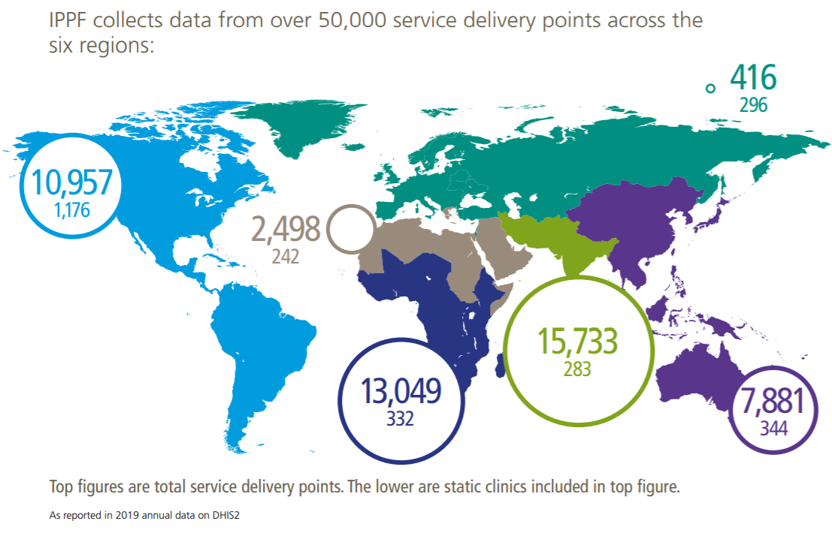
Programa de aborto de la IPPF
Guiado por una política que coloca a cada persona en el centro
Enfoque en un espectro de asuntos relacionados con el aborto basado en los derechos
Servicios ofrecidos en un marco integrado, basado en los derechos y en la elección informada
Servicios de aborto proporcionados por AM de la IPPF | 2018 | 2019
Métodos con medicamentos | 273,635 | 314,490
 | 50% | 52%
Métodos quirúrgicos | 273,558 | 291,078
 | 50% | 48%
#COVIDimpact @IPPF
Notes:
La IPPF recolecta datos de más de 50,000 puntos de entrega de servicios en las seis regiones.:
Las cifras superiores son el total de puntos de entrega de servicios. Las cifras inferiores son las clínicas estáticas incluidas en las cifras superiores.
Según los datos anuales informados en la Encuesta Demográfica y de Salud de 2019.

Slide 29
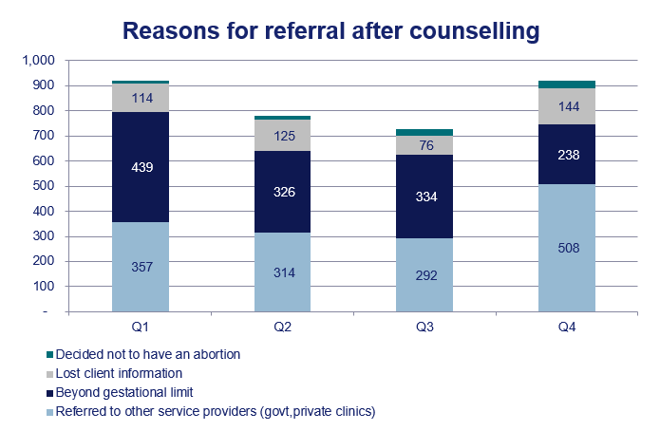
Motivaciones para extender los servicios de aborto más allá de 12 semanas
Núm. total de usuarias que buscan consejería antes del aborto: 75,756
Núm. total de usuarias que tuvieron un aborto: 72,433
Núm. total de usuarias que no tuvieron un aborto: 3,350
Razones clave para referir a las usuarias
  Necesidad de unidades de salud avanzadas para atender las necesidades de aborto complejas
  Mujeres y niñas que sobrepasan el límite de 12 semanas de gestación
La mayoría de nuestras clínicas son establecimientos de salud liderados por parteras o enfermeras
Limitadas oportunidades de referencia a servicios seguros para mujeres con edad gestacional superior a 12 semanas
Incapacidad para garantizar la puntualidad o calidad del servicio en los sitios de referencia
Fuente: Datos para el 2019 provenientes de 107 clínicas de 15 Asociaciones Miembro en África y Asia
@IPPF
Notes:
Núm. total de usuarias a quienes se les proporcionó un aborto - 72,433
Razones para referir a la usuaria después de brindarle consejería
Referidas a otros prestadores de servicios (del gobierno, clínicas privadas) - 1,471
Más allá del límite de edad gestacional -1,337
Datos de usuaria perdidos - 459
Decidió no tener un aborto -83

Slide 30

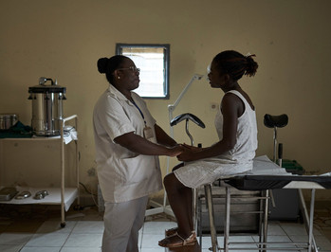
Objetivos para extender el servicio
Objetivo 1
Extender los servicios que reducen la referencia de usuarias a otros sitios
Objetivo 2
Crear un modelo de servicio ambulatorio seguro para las usuarias aprovechando el personal actual y los componentes del programa
Crédito por la foto: IPPF/XaumeOlleros/Camerún
Notes:
En alianza con Ipas, la IPPF inició la labor en el año 2017 para ampliar el acceso a los servicios de aborto a las 13 semanas o más de gestación.

Slide 31



Ampliando el acceso a los servicios ambulatorios de aborto a las 13 semanas o más de gestación
2. Piloto de capacitación y servicio
Ipas lideró la capacitación técnica, de 5 días de duración, de trabajadores de salud clave en una variedad de temas relacionados con proporcionar servicios de aborto a las 13 semanas o más.
Capacitación de IPPF en gestión, registro y rendición de informes antes de iniciar los servicios
1. Evaluación y selección del sitio
En consulta con Ipas, la IPPF realizó una evaluación estructurada de clínicas y programas de AM para identificar los sitios más indicados para ejecutar el programa piloto
3. Mentoría y monitoreo
Mentoría continua para prestadores de servicios capacitados por medio de enfoques in situ y a distancia
Monitoreo de datos clave de prestación de servicios

Slide 32
Evaluación y selección de sitios para extender los servicios
Valores y compromiso
Capacidad del programa
Entorno externo
Interés de los equipos clínicos en proporcionar los servicios
Buena disposición para proporcionar servicios de aborto
Apoyo de Gobernanza y liderazgo
Disponibilidad de infraestructura, equipo y recursos humanos
Adaptar los servicios ambulatorios actuales
Entorno legal para la prestación de servicios de aborto en el segundo trimestre
Disponibilidad de mifepristona y misoprostol de buena calidad
Garantizar o invertir en referencias eficaces
Interés en monitorear, aprender y evaluar

Slide 33
Servicios ambulatorios de aborto entre 13 y 18 semanas de gestación: métodos quirúrgicos (aspiración)
Paso 1
Registro de la usuaria
Consejería
Consulta y evaluación clínica
Paso 2 (mismo día)
Preparación cervical iniciada
Aspiración efectuada
Usuaria monitoreada
Consejería y otros servicios (ej., anticoncepción)

Slide 34
Servicios ambulatorios de aborto entre 13 y 18 semanas de gestación: métodos con medicamentos (régimen combinado)
Día 1
Registro de la usuaria
Consejería
Consulta y evaluación clínica
Administrar 200 mg de mifepristona
Día 3
Llegada temprana a la clínica y evaluación clínica
Administrar 400 mcg de misoprostol cada 3 horas hasta la expulsión (fetal + placentaria)
Monitoreo, otros servicios y dada de alta el mismo día
Respaldo establecido para el horario extendido de la clínica, traslado o atención adicional

Slide 35
Resultados (al final del 2019)
Prestación de servicios de aborto a las 13 semanas o más de gestación
(núm. de usuarias)
6 Asociaciones Miembro – datos del 2019
El servicio ambulatorio liderado por parteras y/o enfermeras es un enfoque factible cuando se planifica y se ejecuta bien
Demostrar prueba de concepto para entornos de bajos recursos es catalítico para la confianza de cada prestador/a de servicios y su interés en otros países
Necesidad de un enfoque holístico del programa: personas, proceso, productos y desempeño/rendimiento
Mayor necesidad y disposición en toda África francohablante*
 | Abortos quirúrgicos (AMEU +DyE) | Aborto con medica-mentos | Total
Asia 1 AM | 335 | 1 | 336
África 5 AMs | 242 | 129 | 371
 | 577 | 130 | 707

Slide 36
Impacto de COVID-19 y la respuesta de la IPPF
Modificar las plantillas actuales de recolección de datos para recolectar datos específicos sobre la accesibilidad y aceptación de los servicios
Extender los servicios ambulatorios de aborto a las 13 semanas o más de gestación actualmente activos en 6 Asociaciones Miembro de la IPPF y en aumento
Iniciar enfoques innovadores para minimizar retrasos y mejorar el acceso a información y apoyo
  Enfoques de telemedicina para reducir las tareas y prestación domiciliaria de servicios de aborto con medicamentos
Revisar la evidencia para continuar simplificando los servicios ambulatorios de aborto a las 13 semanas o más de gestación
  Reducir a una visita a la unidad de salud: ¿uso domiciliario de mifepristona después de la evaluación de la edad gestacional?
  Reducir el tiempo en la unidad de salud – ¿administración domiciliaria de la primera dosis de misoprostol?
Notes:
Retrasos en la prestación de servicios asociados con: disminución en el núm. de sitios, restricciones para viajar y cambios en disponibilidad de servicios sin cita reemplazados por servicios con citas programadas
La dificultad para acceder a medicamentos de calidad para el aborto con medicamentos podría causar un aumento en el número de mujeres que buscan atención postaborto, retrasos en iniciar la prestación de servicios a las usuarias y un posible aumento en el uso de métodos no seguros
Camerún: aumento en abortos en el segundo trimestre y TIA durante el primer trimestre del año 2020, STA (82→ 129 entre el cuarto trimestre del 2019 y el primer trimestre del 2020)
Kenia: pequeño aumento en TIA (per en varias clínicas), muy pequeño aumento en abortos en el segundo trimestre (+2 usuarias en marzo de 2020)
Uganda: disminución en abortos en el segundo trimestre durante el primer trimestre del 2020 (clínicas cerradas durante 10 días en marzo de 2020) – Los datos de abril a junio serán más relevantes.
Togo: pequeño aumento en el primer trimestre del 2020 (+5 usuarias más que el trimestre anterior).

Slide 37

Aborto a las 13 semanas o más de gestación:
Ampliando el acceso mediante un continuum de intervenciones
Alison Edelman, MD, MPH
Ipas, Consultora Clínica Senior
Profesora, Departamento de Gineco-Obstetricia
Directora, Beca en Planificación Familiar
Oregon Health & Science University
Portland, Oregón, EE. UU.
©2015 Ipas

Slide 38
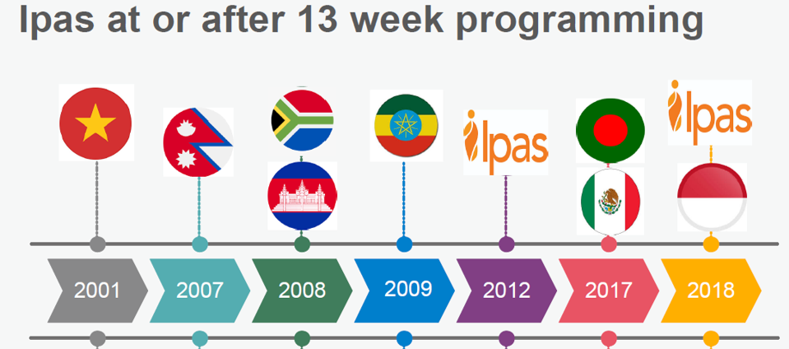
Notes:
Programas de Ipas de aborto a las 13 semanas o más de gestación

Slide 39
Elementos clave de programas
Tecnología
Valores
Lugar
Apoyo
Personas
Innovación
Capacitación
Capacidad

Slide 40

Notes:
Foto de la documentación de Ipas Bangladesh sobre los rohinyás.
Sabemos de crisis humanitarias/sanitarias anteriores que la necesidad de buscar un aborto en etapas más avanzadas del embarazo aumenta – ejemplo de Bangladesh.

Slide 41
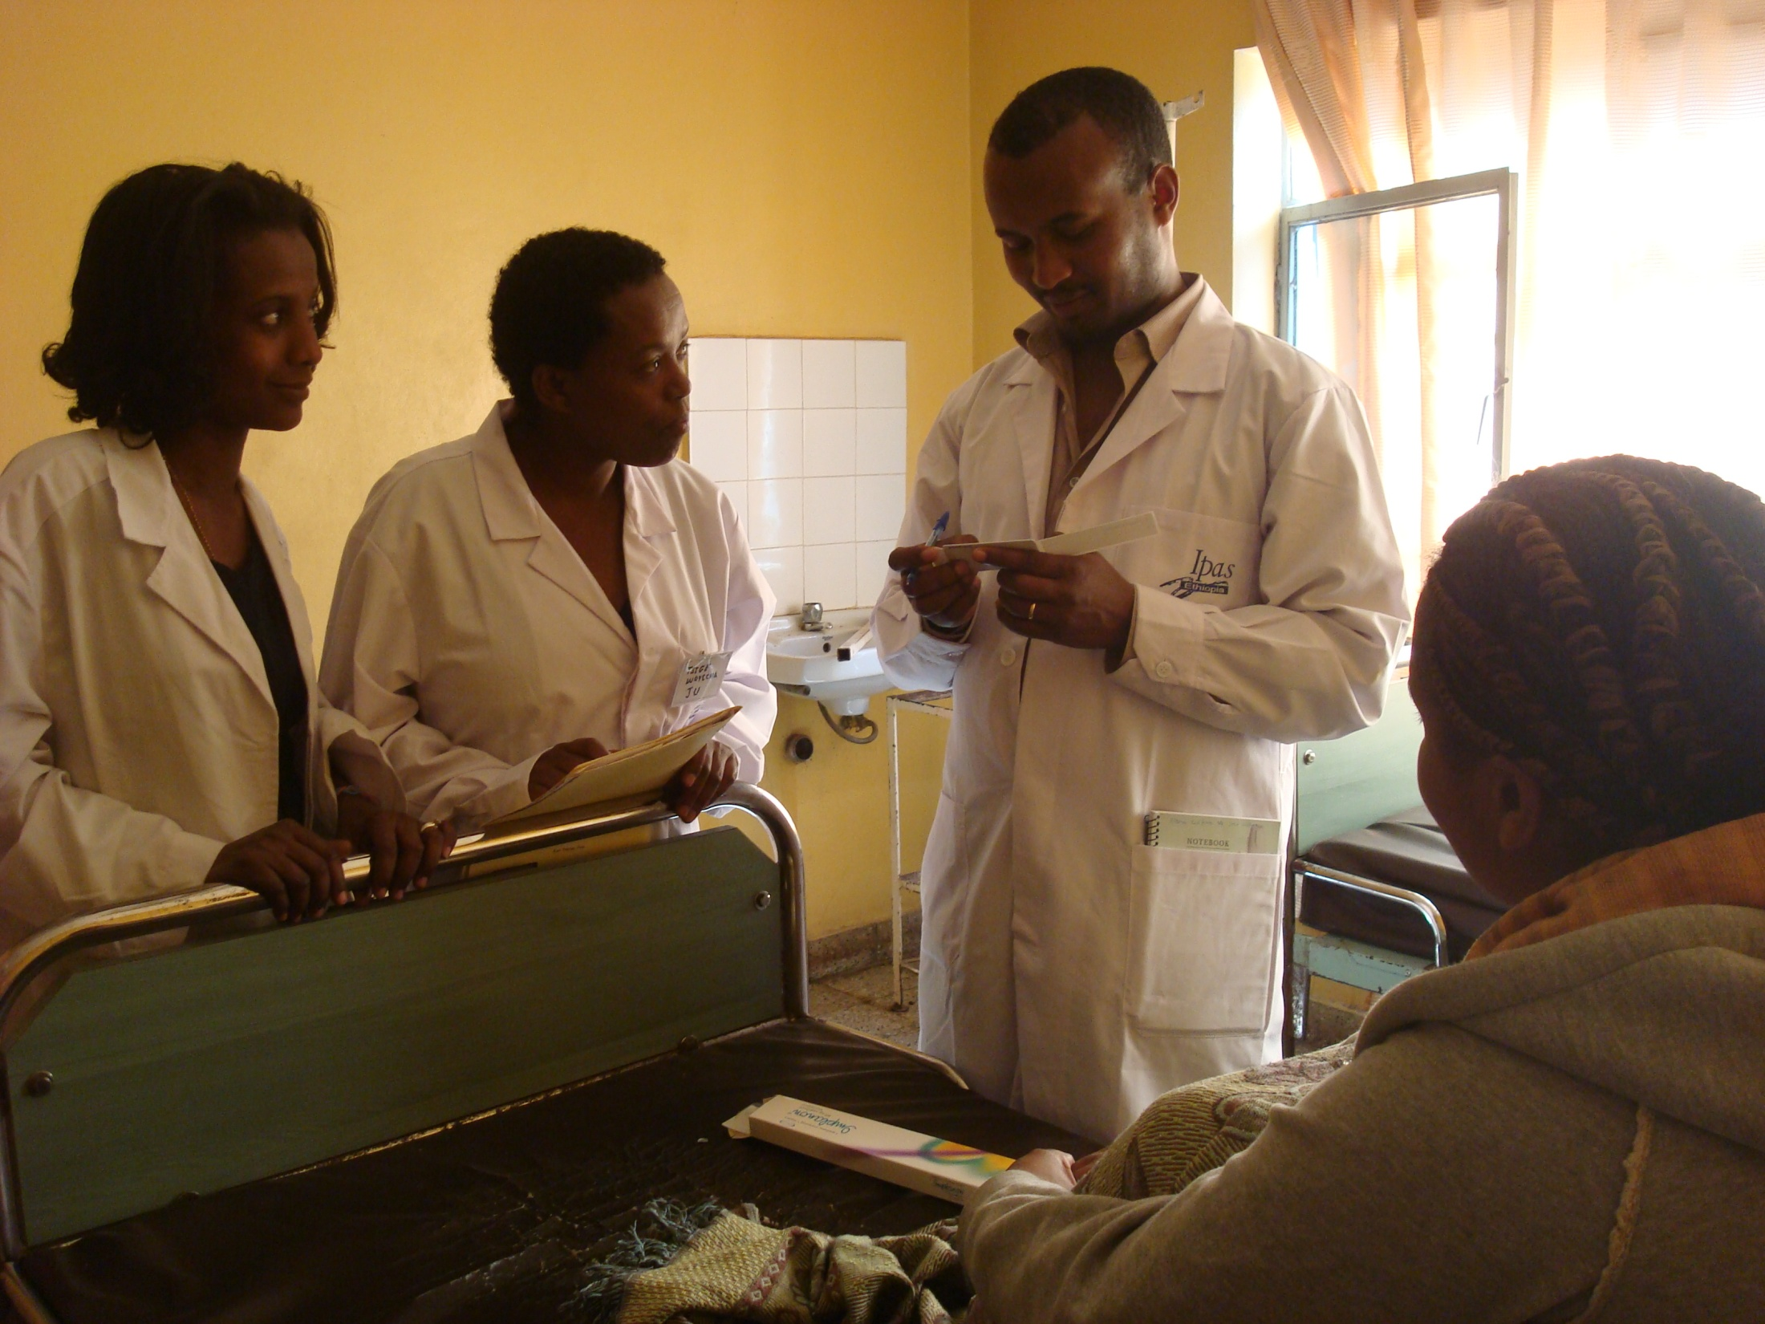

Slide 42
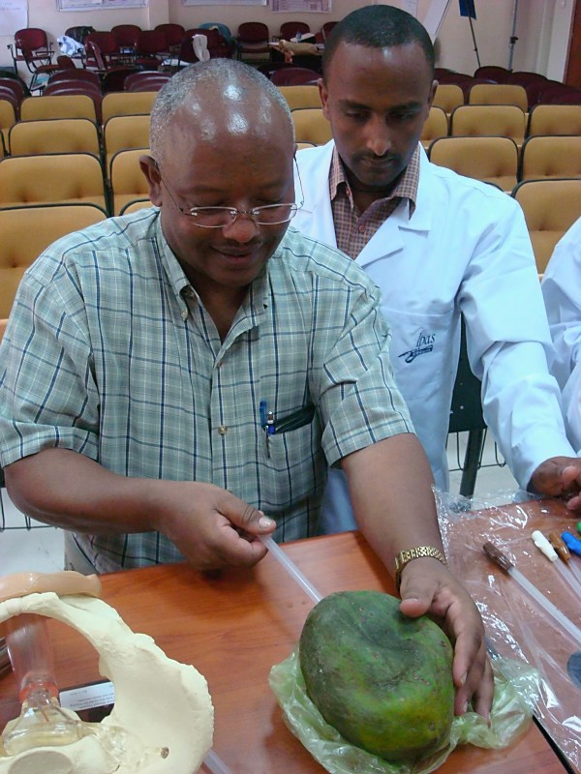
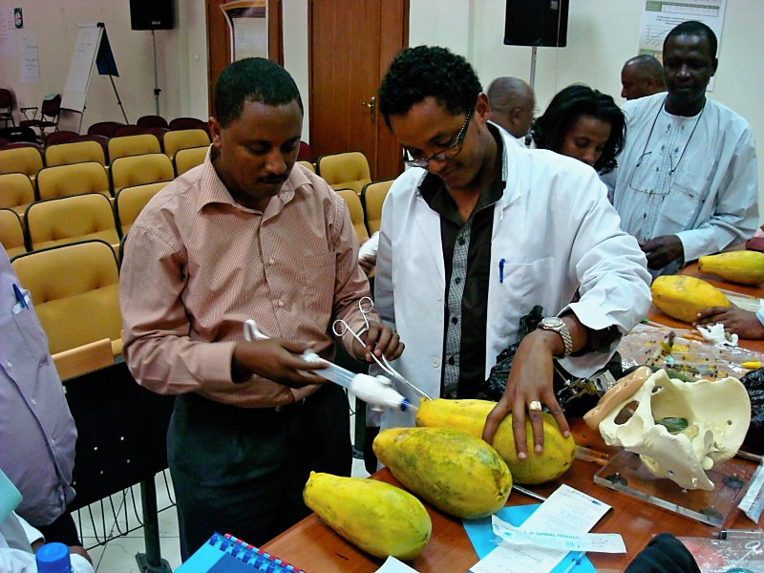

Slide 43



Slide 44


Slide 45
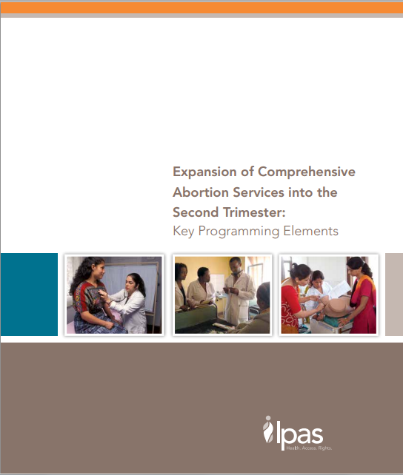
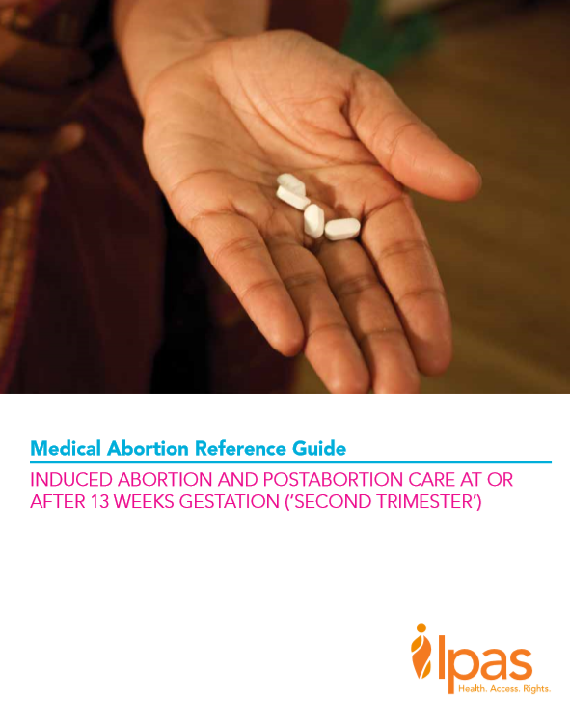
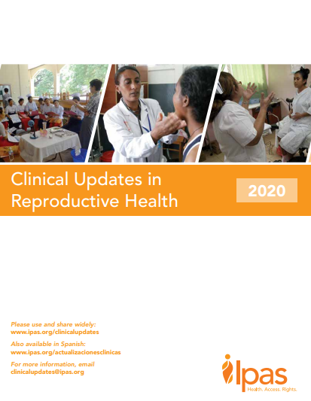
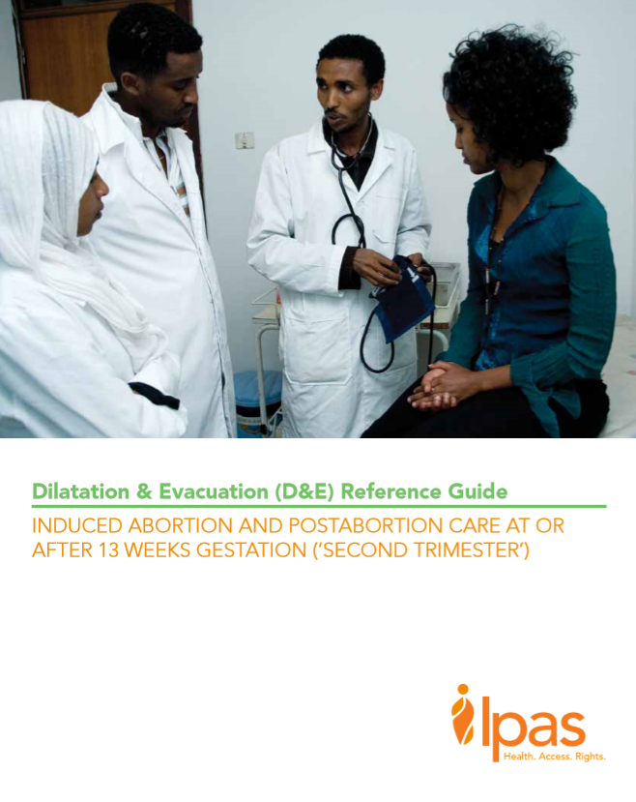
www.ipas.org

Slide 46

Debate y preguntas

Slide 47

Gracias.
Notes:
Webinario
Conversaciones críticas sobre el aborto

